Slide 1
2017年9月2日
2017-18 RID2660 地区財団セミナー
財団奨学金プログラム
地区財団委員会 奨学金小委員会
委員長 岩佐 嘉昭（東大阪RC）

Slide 2
財団プログラム
① ポリオ撲滅活動
② ロータリー平和センター
③ 補助金プログラム
平和フェローシップ
グローバル奨学金
Notes:
財団のプログラムは三つあり、うち二つのプログラムで奨学金を提供しています。

Slide 3
奨学金
3年前の年次基金+恒久基金収益
50%
50%
地区 財団活動資金
国際 財団活動資金
グローバル奨学生
ロータリー平和フェロー
Notes:
奨学金の原資はロータリアンの財団寄付ですが、グローバル奨学生は地区財団活動資金（DDF）と国際財団活動資金（WF）が充当されます。 一方、平和フェローは100％ WFで奨学金を提供します。

Slide 4
ロータリー平和フェロー
・平和活動に貢献する人材に奨学金を提供
・修士課程プログラム・専門修了証プログラム
・ロータリ平和センター（７大学）
・世界競争性（Max.100名／年）
・要件：平和に関連した学業・職業・ボランティア経験
Notes:
平和フェローシップ 2002年に開始され、既に1500名以上のフェローを輩出しました。 当地区からは1名のみ
平和フェローは、世界の7大学にあるロータリー平和センターで平和活動に関する修士課程プログラムや専門終了証プログラムで学びます。
実施研修
2014年：85カ国から312件申請 100名中半数は低所得国

Slide 5
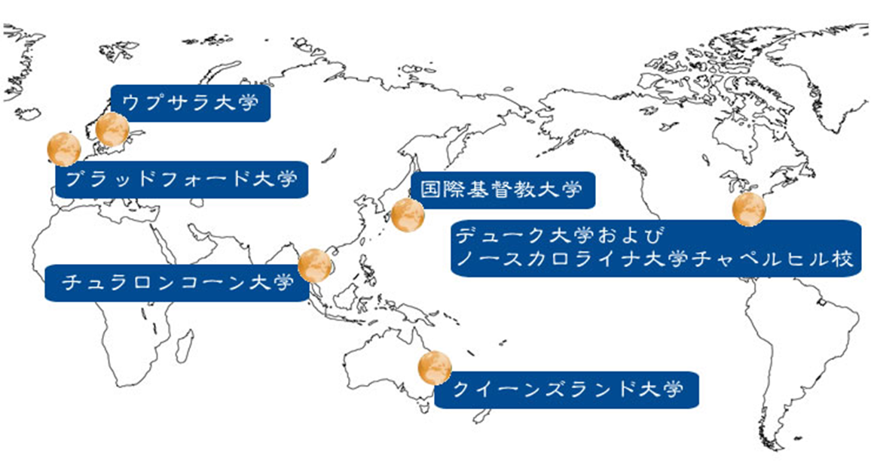
世界のロータリー平和センター
Notes:
ロータリー平和センター

Slide 6
グローバル奨学生の要件
・6重点分野のいずれかを専攻
・大学院レベル以上
・ロータリーのある国
・地区にて選考
・要件：6重点分野におけるキャリア計画

Slide 7
グローバル奨学生（6重点分野）

Slide 8
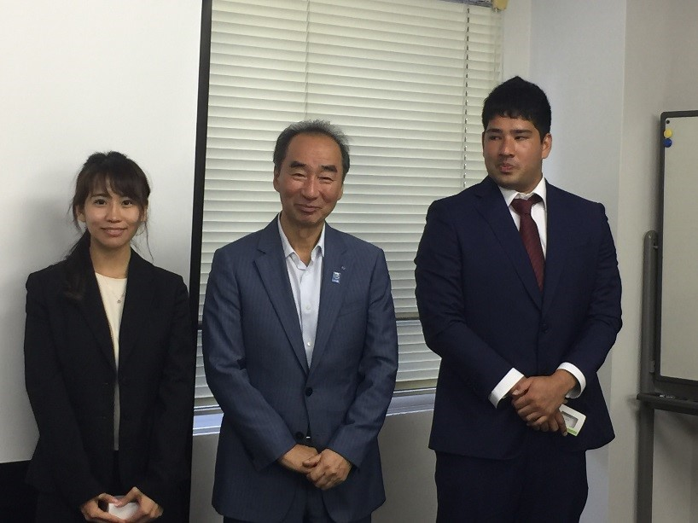
RID2660のグローバル奨学生
2013-14 | 福田真由美 宮尾 真梨子 西山 彩 | 米国 米国 カナダ | 疾病治療と予防 平和と紛争予防／解決 基本的教育と識字率向上
2014-15 | 清原 宏之 | オーストラリア | 疾病治療と予防
2016-17 | 大森 千尋 バッティー亜夢斗 渡辺 栞 | 英国 英国 英国 | 母子の健康 平和と紛争予防／解決 平和と紛争予防／解決

Slide 9
グローバル奨学生と米山奨学生
 | 米山奨学生 | グローバル奨学生
受給者 | 外国人留学生 | 日本国籍（永住権）
奨学金 | 120～168万円/年 | 4～600万円/1～2年 （殆どが学費）
奨学生数 | 数十名 | １～２名（修士課程）
特徴 | ロータリアンとの交流が頻繁 （日本は受け入れる側） | ロータリアンとの接触が少ない （当地区は送り出す側、帰国後も多忙）

Slide 10
ロータリー平和フェローやグローバル奨学生を
ご推薦下さい!!

